Slide 1
Invention Serial No.:
Case Site: SZ
3. Title of the Invention
→一种抑制W-Si薄膜层突出缺陷的多晶硅栅极退火方法
4. Inventor
→ Enrique.Chen, Martin.Wu, Eric. Meng
5. Classification of the Invention
5.1 Category: RTP
5.2 Sub-Category: Process improvement

Slide 2
Background Information
- Issue or Problem Statement
在集成电路的制造过程中，热退火工艺应用相当频繁，一块集成电路芯片的整个制造过程常常包括数道退火工艺处理过程，其中包括诸如离子注入、特殊材料薄膜沉积后的热退火处理。栅极退火是其中非常重要的工艺处理过程。
难熔金属W的硅化物W/Si因其具有电阻率低，化学稳定性好等特点常常被应用于集成电路MOS栅极材料，目前的一种典型栅结构就是在多晶硅薄膜上淀积一层W/Si化合物薄膜，用以提高栅极可靠性。
对于上述结构的MOS栅极进行热退火并形成氧化保护层时，以往的工艺条件（比如退火温度、时间以及是否通入氧气等），往往在W/Si层产生了一系列衍生突出缺陷，严重时影响器件性能，这在集成电路工艺中是不允许出现的。
SMIC Confidential

Slide 3
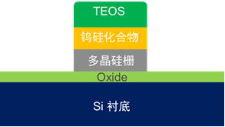
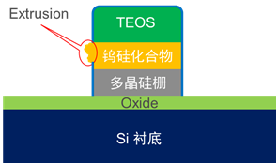
Background Information
- Current Practice or Prior Art
如图1所示的多晶硅栅结构中，对由多晶硅、钨硅化合物(W/Si)、四乙基原硅酸盐(TEOS)等组成的栅极进行退火处理，并且为了得到栅极结构表面合适的氧化保护层厚度，合适的退火温度、时间以及是否通入氧气都是至关重要的工艺条件。纵观目前此类栅极结构的退火工艺，仍然存在W/Si层出现突出缺陷的现象(图2)。
图1
图 2
图2

Slide 4
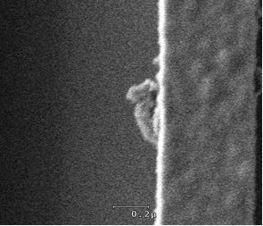
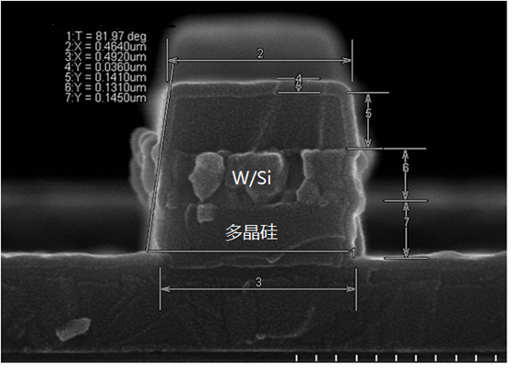
Background Information
- Current Practice or Prior Art
图3所示，在温度850℃，时间为15 min，同时通入少量O2时，W/Si层边缘生成图示熔融状突出物。 W/Si的氧化机制较为复杂，目前研究表明，其氧化机制是W/Si中的硅向表面扩散，与外来的氧发生反应，而不同的高温氧化时间阶段，会有不同的副产物出现， 比如W/Si 不稳定相产物以及SiO2等，边缘突出物的生成与此相关联。所以抑制这些衍生缺陷的产生需要考虑W/Si化合物在高温退火条件下的工艺参数。
图 3
图 4
图2

Slide 5
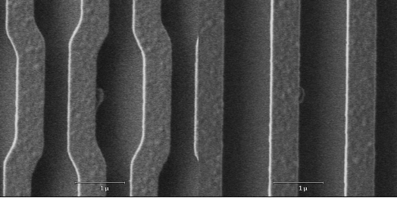
Background Information
- Current Practice or Prior Art
考虑在不通入氧气的情况下的退火处理，发现仍然存在W/Si层产生衍生突出现象，下图是在温度850℃，时间为15 min，但不通入O2的退火条件下的栅极SEM鸟瞰照片，可以看到仍然产生了突出缺陷。
图 5
图2

Slide 6
Summary of the Invention
本发明公开了一种含W/Si化合物栅极退火工艺，在传统的W/Si化合物栅极退火工艺条件下，基于W/Si化合物本身的物理化学特性，在进行栅极退火时， 在W/Si化合物层会衍生突出缺陷，影响器件性能。
出于消除W/Si化合物衍生缺陷需求，本发明对栅极退火工艺条件进行改进，基于“温度850℃，时间为15 min，同时通入少量O2”的工艺条件，首先选择延长退火时间至25min，发现该方法能够改善W/Si化合物层衍生突出缺陷现象；在不通入氧气条件下，将温度提升至900 ℃，时间延长至55min, 可以进一步改善衍生缺陷。

Slide 7
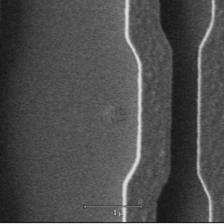
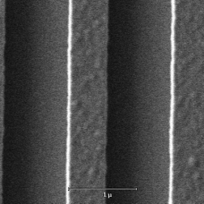
Detailed Description of the Invention
Description of Core Ideas (concepts, methods, structure, material composition, and/or process steps to achieve the goals of this invention.)
出于消除W/Si化合物衍生缺陷需求，本发明对栅极退火工艺条件进行改进，提出两种主要途径以消除W/Si化合物薄膜衍生缺陷：
基于“温度850℃，时间为15 min，同时通入少量O2”的工艺条件，首先选择延长退火时间至25min，显著改善了W/Si化合物层衍生突出缺陷现象(图6)；
在不通入氧气条件下，将温度提升至900 ℃，时间延长至55min, 可以进一步改善衍生缺陷(图7)。
图 6
图 7

Slide 8
Detailed Description of the Invention
本发明的好处在于：
针对包含W/Si化合物薄膜的多层结构栅极传统退火工艺产生衍生突出缺陷问题，从退火温度、持续时间以及是否通入氧气等方面加以改进，包括以下两个方面：
首先选择延长退火时间至25min，保持退火温度850 ℃，同时通入少量氧气，能够很好的抑制W/Si化合物层产生突出缺陷；
在不通入氧气条件下，将温度提升至900 ℃，时间延长至55min, 不需通入氧气，即可以进一步改善衍生缺陷。

Slide 9
Claims of the Invention（发明的权利要求）.
该发明主要解决包含W/Si化合物薄膜的多层结构栅极传统退火工艺产生衍生突出缺陷问题，提出两种能够明显改善该类缺陷的退火工艺，包括：
延长退火时间至25min，保持退火温度850 ℃，同时通入少量氧气，能够很好的抑制W/Si化合物层产生突出缺陷；
在不通入氧气条件下，将温度提升至900 ℃，时间延长至55min, 不需通入氧气，即可以进一步改善衍生缺陷。

Slide 10
